Slide 1
目标问题及形式化建模
2022-12-12

Slide 2
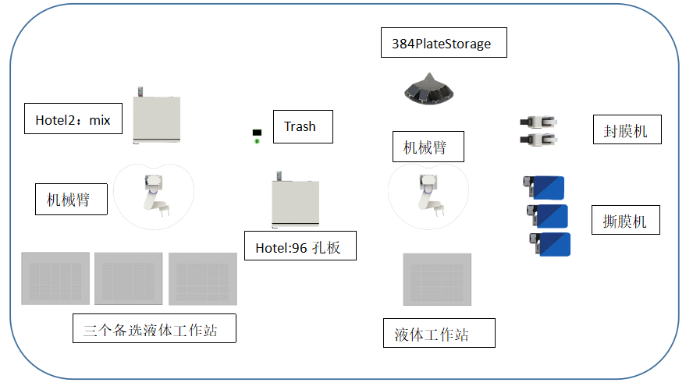
目标问题
核酸检测流程
右图是核酸检测用到的
所有设备
板子存放在存储设备中，
每个板子有自己的工艺序列

Slide 3
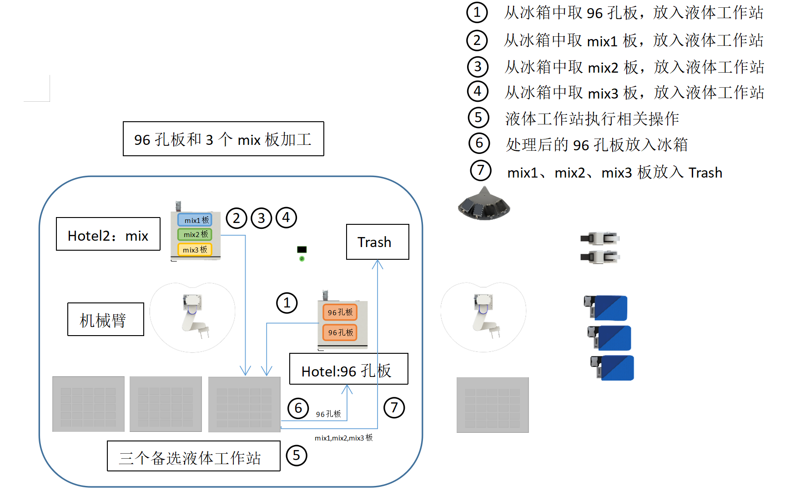
目标问题
核酸检测流程
核酸检测流程整体分为两部分：
1. 96孔板和3个mix板加工
2. 4个96孔板移液至384孔板

Slide 4
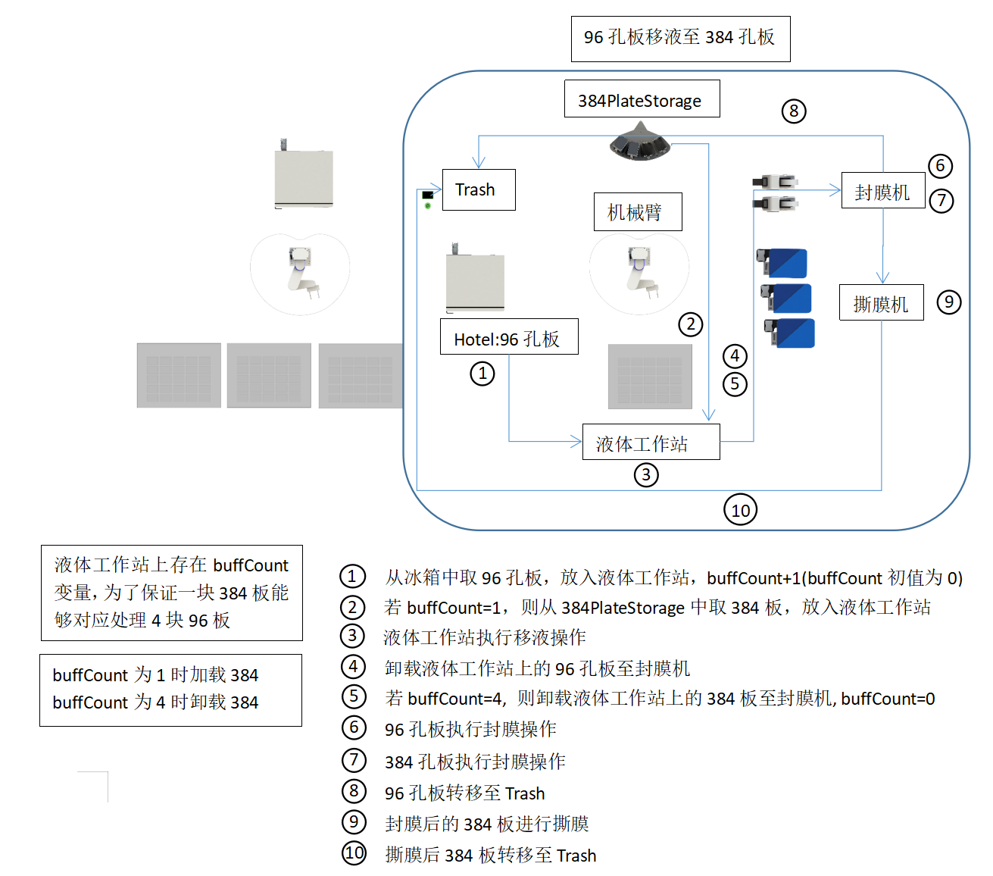
目标问题
核酸检测流程
核酸检测流程整体分为两部分：
1. 96孔板和3个mix板加工
2. 4个96孔板移液至384孔板

Slide 5
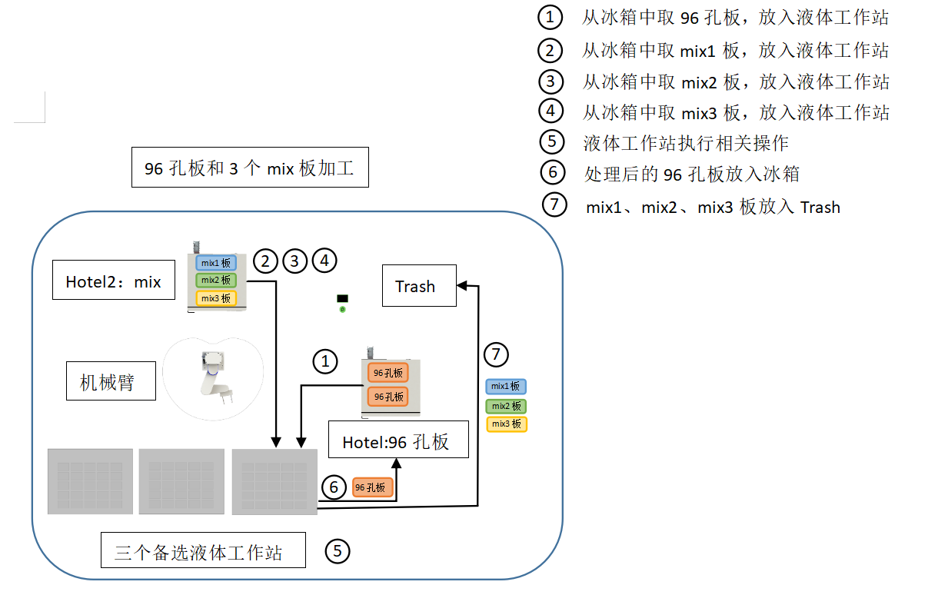
目标问题
核酸检测流程v-2

Slide 6
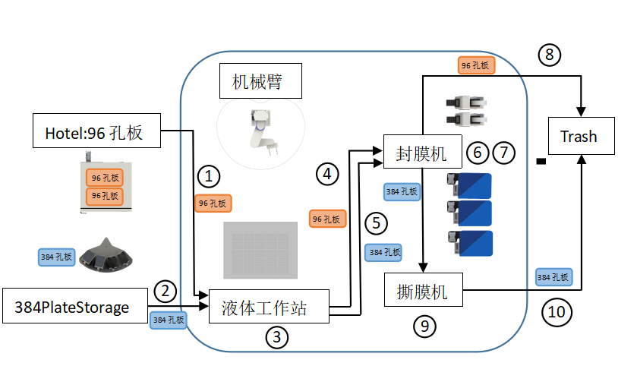
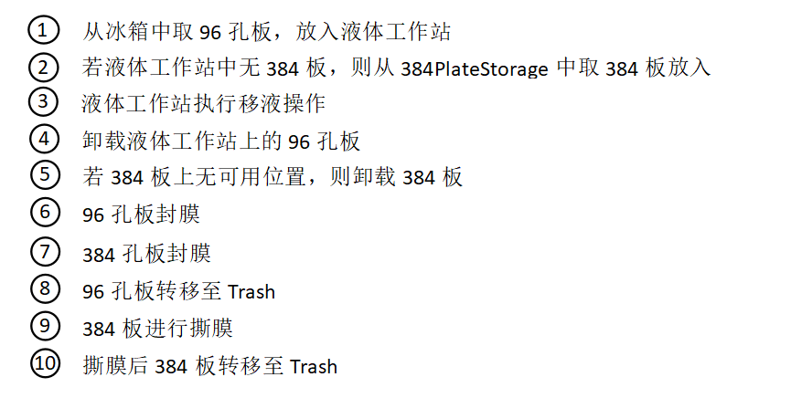
目标问题
核酸检测流程v-2

Slide 7
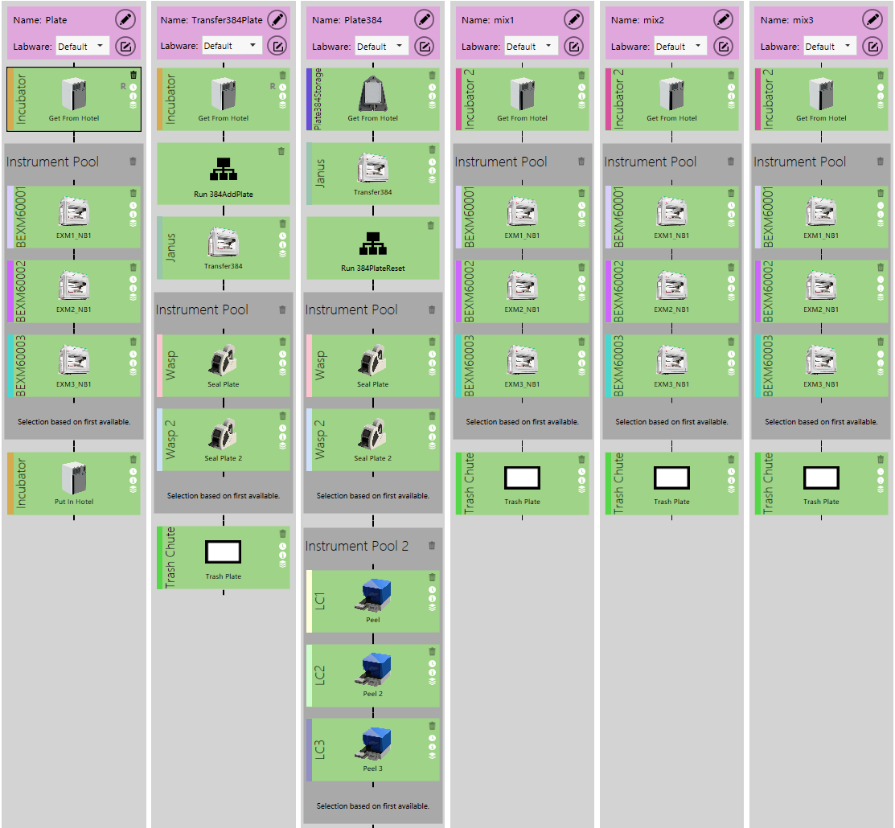
目标问题
核酸检测流程
· 为了表述上述整个流程，按照板子的视角给出板子的工艺序列。
流程中共有6种类型板子，算法给出每个板子的流转路径
· 每一个泳道对应一个类型的板子的流转路径，详细进行描述如下：

Slide 8
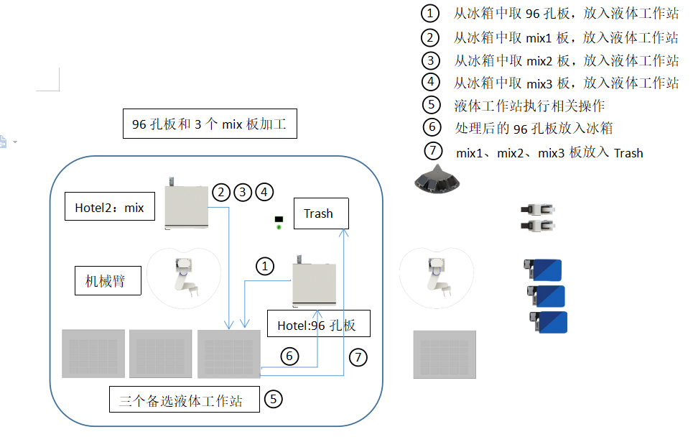
目标问题
泳道4、5、6中mix1、mix2、mix3板流转过程

Slide 9
目标问题
泳道1中96孔板流转过程

Slide 10
目标问题
泳道2中96孔板流转过程

Slide 11
目标问题
泳道3中96孔板流转过程

Slide 12
目标问题
调度算法目标问题
给出所有板子的加工工艺序列，即该板子在上图中的设备之间的流转顺序，以及每种设备的属性、数量，以及板子在该设备上执行的要求和工作时间，板子在设备间的转移时间。调度算法需要给出板子在设备上工作的开始时间、结束时间，以甘特图形式展示出来。

Slide 13
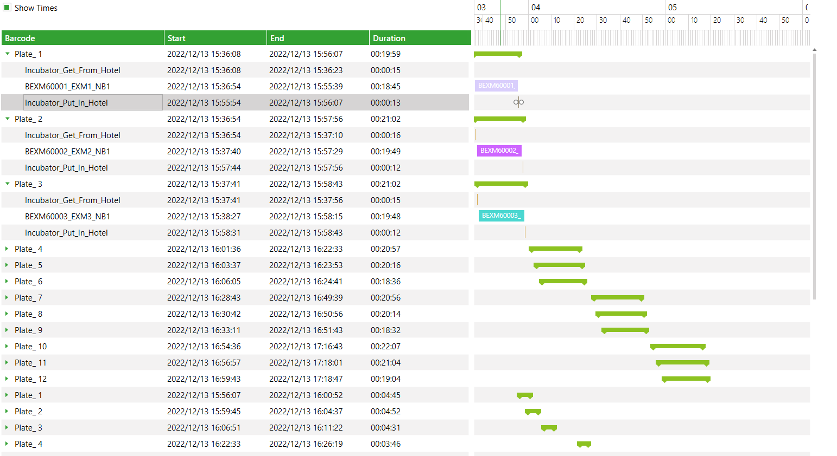
目标问题
调度算法目标问题
调度算法需要给出板子在设备上工作的开始时间、结束时间，以甘特图形式展示出来。其中甘特图的输出样例如下图所示：

Slide 14
之前的问题
问题2：是否第一个泳道可以和后面的连起来
解释：理论上是可以接过去的。
整个流程分了两步，前面一步速度快，后面慢，分开就不会被拖慢。所以加了一个存储做缓冲区。

Slide 15
之前的问题
问题3：除了核酸检测流程还有什么类型的调度任务
除了核酸检测流程其他类型有很多，大部分跟高通量相关。
如：之前提到一个流程，ngs基因测序的实验流程
高通量指的是利用电脑和相关的机器将那些大量的序列进行分析,一次可以进行多个样本的检测。

Slide 16
当前的解决方式
问题3：除了核酸检测流程还有什么类型的调度任务

Slide 17
附录
2022-12-12

Slide 18
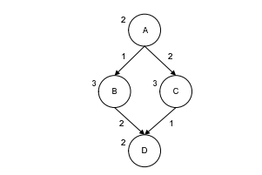
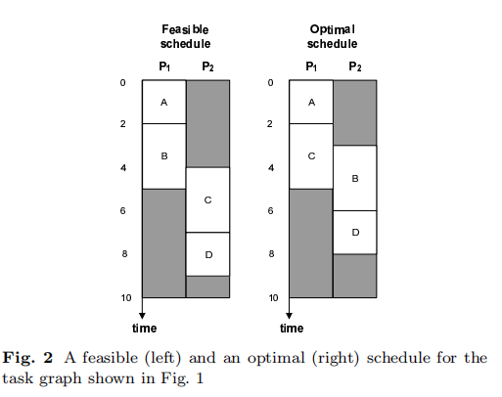
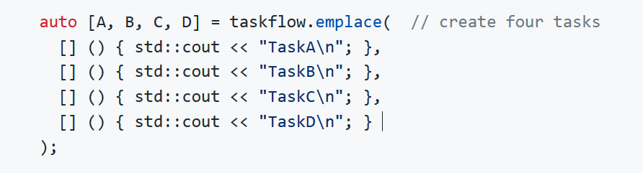
并行计算中task graph建模方式
并行计算背景（以taskflow为例）
计算机存在多个处理器，软件应用的并行化能够充分利用处理器资源，提高软件运行效率。
软件应用的并行化分为三个步骤：1. 任务分解 2. 依赖性分析 3. 任务调度
1.任务分解：
给定一段代码，将其拆分若干个子task
2.依赖性分析：
设置不同task之间的依赖关系
3. 任务调度：task 分配给不同的处理器

Slide 19
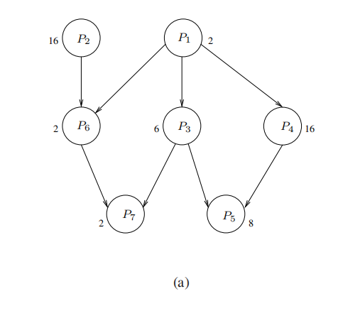
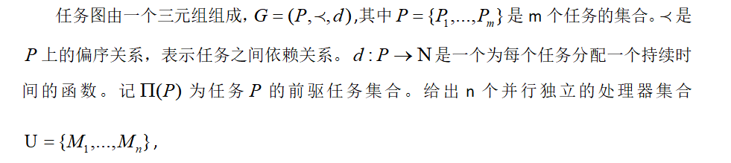
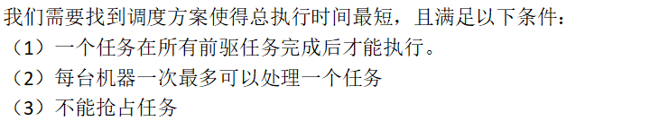
并行计算中task graph建模方式
task graph的建模方式

Slide 20
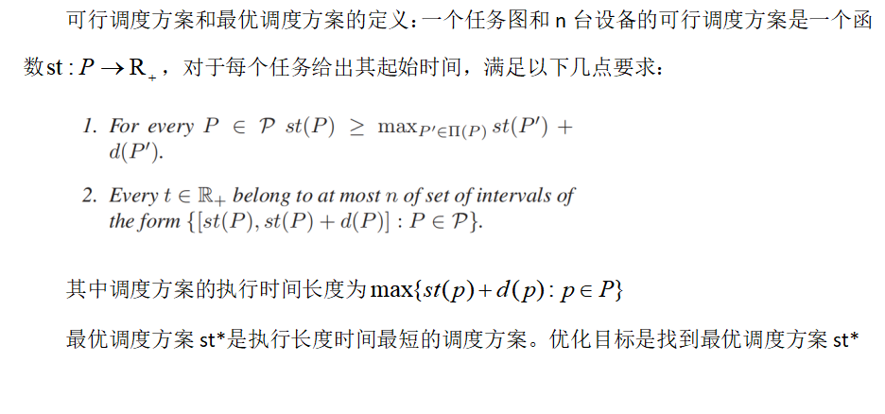
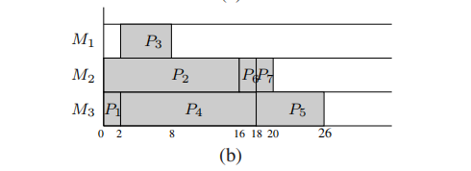
并行计算中task graph建模方式
task graph的建模方式

Slide 21
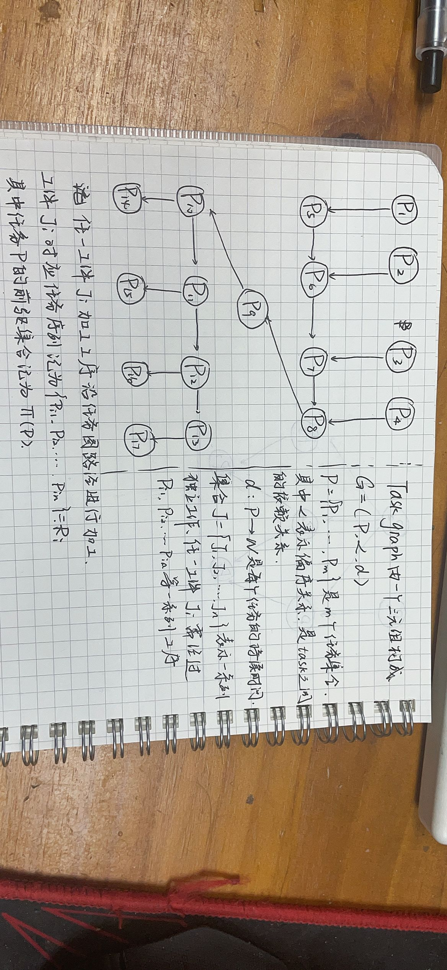
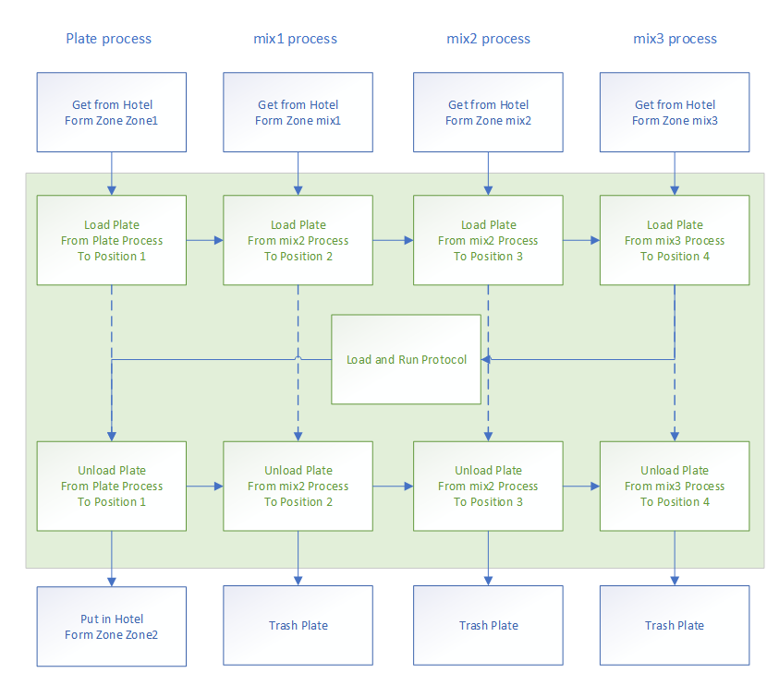
使用task graph对我们问题建模
问题建模
· 根据工艺流程图得到相应的task graph如右图所示。

Slide 22
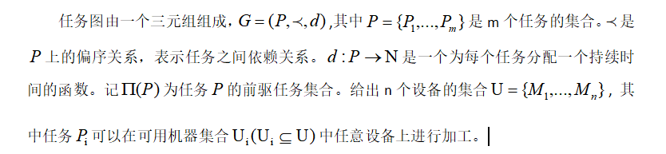
使用task graph对我们问题建模
问题建模
· task graph目标更多是将task 分配到哪个处理器上的问题。我们的场景下有以下问题：
处理器调度时，所有处理器功能相同，因此问题task分配到哪个处理器的调度问题。我们在调度时设备之间类型不同，设备有自己的状态和执行逻辑。
使用task graph缺少对设备状态和执行逻辑的建模，另外缺少对工件的建模。

Slide 23
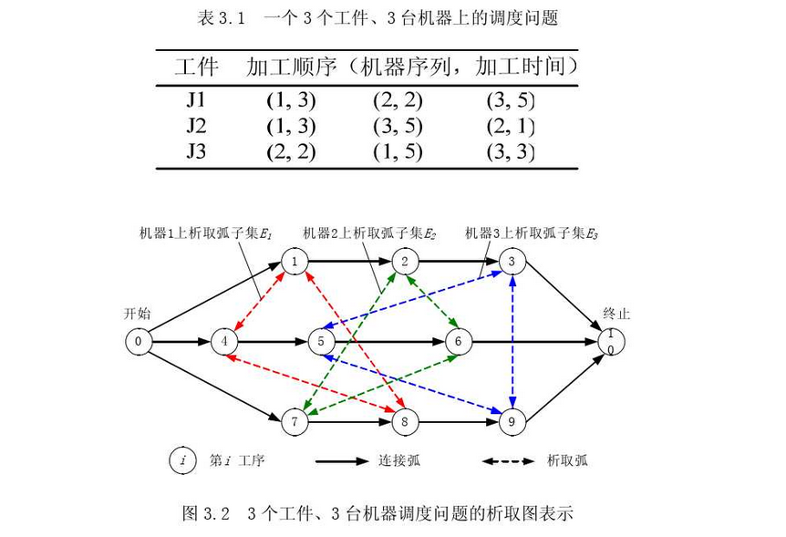
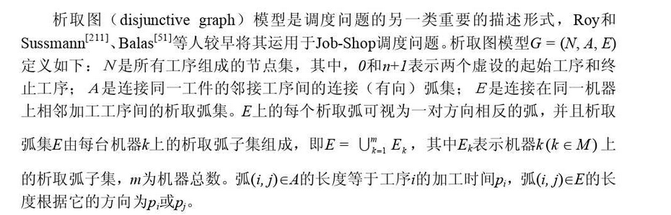
析取图（disjunctive graph）
问题建模

Slide 24
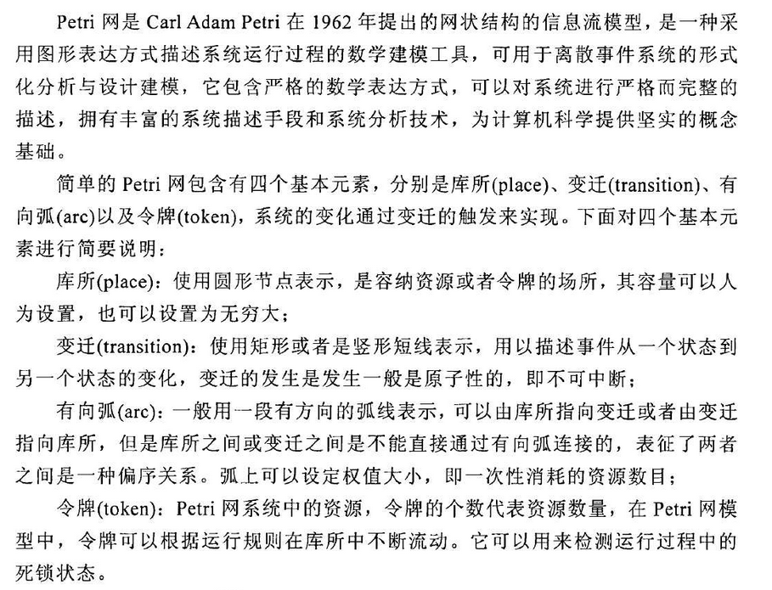
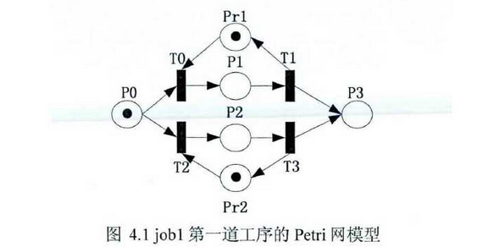
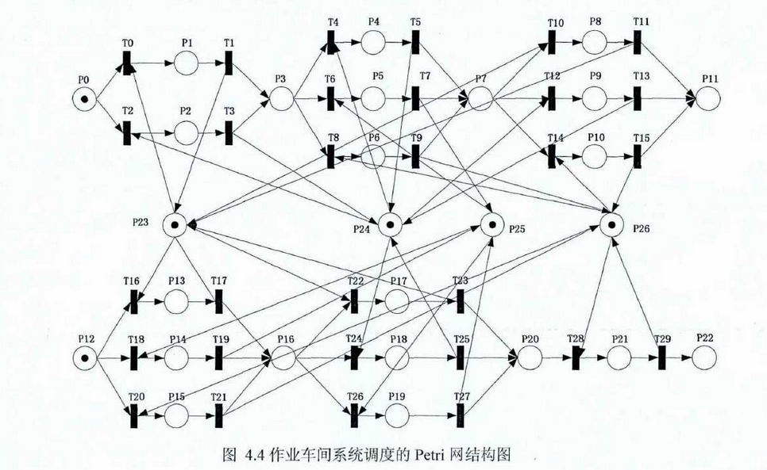
Petri网
问题建模

Slide 25
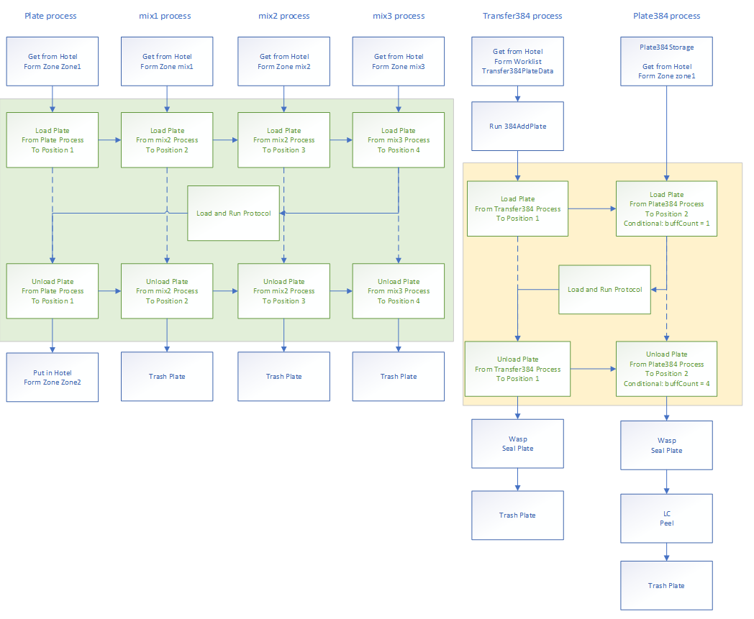
核酸检测流程任务图
目标问题

Slide 26
目标问题
问题建模

Slide 27
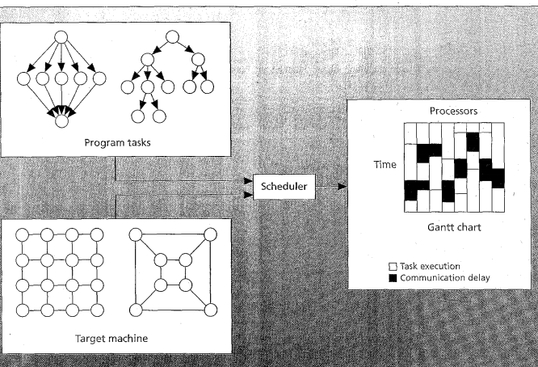
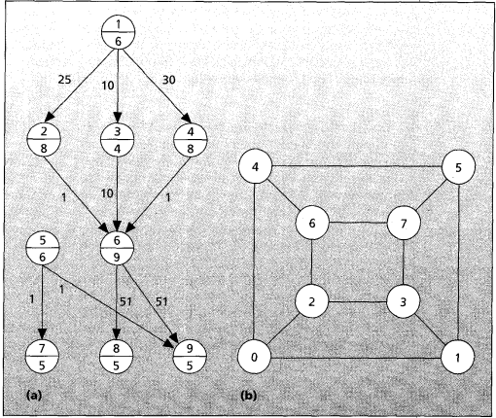
目标问题
调度问题
· 一般来说，调度问题假定一组资源和一组由这些资源提供服务的消费者。消费者和资源的性质以及对他们的限制影响了寻找一个有效策略来管理消费者访问和使用资源的方式来优化一些期望的性能度量。因此，一个调度系统包括一组消费者，一组资源和一个调度策略。

Slide 28
目标问题
核酸检测流程
· 设备池
对于一个工艺来说，存在多个候选设备可供安排。

Slide 29
目标问题及形式化建模
2022-12-14

Slide 30
目标问题
核酸检测流程
右图是核酸检测用到的
所有设备
板子存放在存储设备中，
每个板子有自己的工艺序列

Slide 31
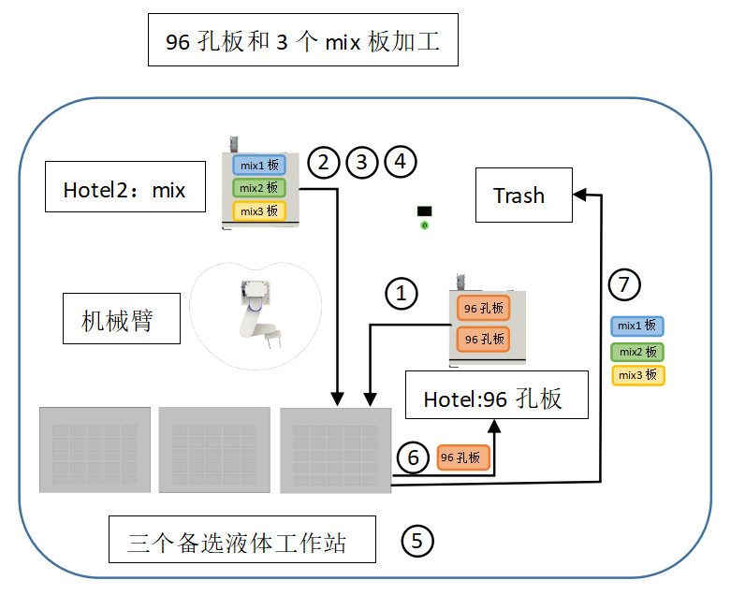
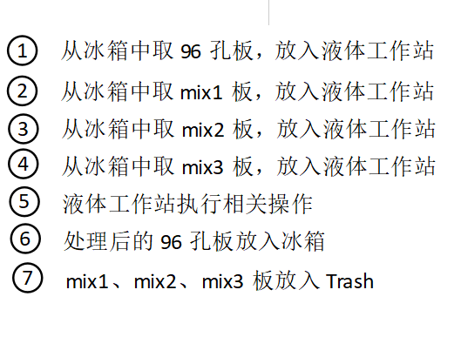
目标问题
核酸检测流程-1

Slide 32
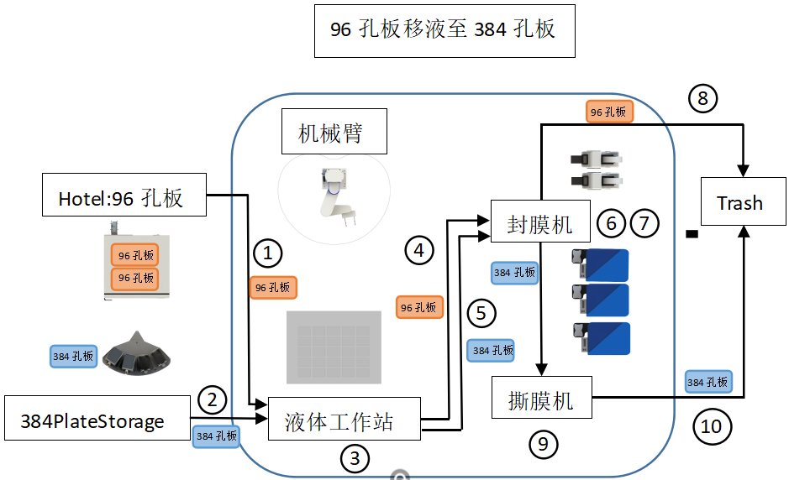
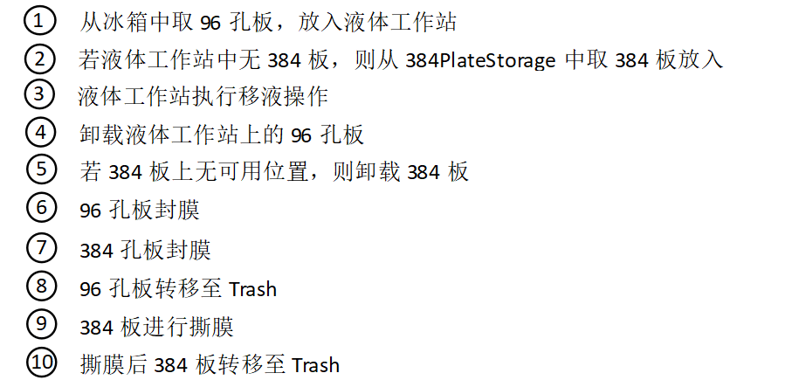
目标问题
核酸检测流程-2

Slide 33
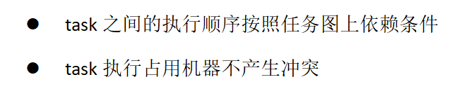
任务图建模
核酸检测流程-1
调度算法基本流程：（1）根据输入生成任务图（2）调度算法给出任务调度方案，满足以下条件
调度方案指的是：任务占用的设备以及开始时间、结束时间
例如：对于右侧流程进行建模，在每种板子只有1块时：
即1块96孔板、mix1,mix2,mix3板各一块
1
2
3
4
5
6
7
96孔板冰箱
液体工作站
mix板冰箱
Trash

Slide 34
目标问题
核酸检测流程-2
类似的，在每个板只有1个的情况下，
流程2的任务图如左图所示。
6
8
1
2
3
4
5
7
9
10

Slide 35
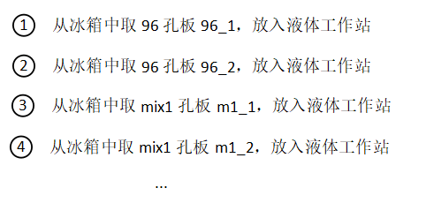
任务图建模
核酸检测流程-1
· 每种板子有多个时，根据任务定义不同，目前有两种构建任务图思路：
（1）每个板子的一个工艺定义为一个任务。
例如：在每种板子有2块时：
即2块96孔板、mix1,mix2,mix3板各两块
· 调度算法对上述任务执行顺序进行优化，满足任务依赖条件和设备占用条件下寻找时间最短方案
问题：任务过多，对任务图的构建复杂。

Slide 36
任务图建模
核酸检测流程-1
· 每种板子有多个时，根据任务定义不同，目前有两种构建任务图思路：
（2）按照实际流程构建任务图
例如：右图中整个流程执行一次共有7个task，其依赖关系比较容易构建。
1
2
3
4
5
6
7
96孔板冰箱
液体工作站
mix板冰箱
Trash
上图中任务图会复制多个，每个板子的任务对应于其中一个任务图。

Slide 37
任务图建模
核酸检测流程-1
· 每种板子有多个时，根据任务定义不同，目前有两种构建任务图思路：
（2）按照实际流程构建任务图
设每种类型的板子有两个
96板_1
mix1板_2
...
mix3板_1
graph1
1
2
3
4
5
6
7
graph2
1
2
3
4
5
6
7
96板_2
mix1板_1
...
mix3板_2
思想：上图方式维护多个graph，之后对板子调度，分配其属于哪个graph。

Slide 38
附录
2022-12-12

Slide 39
目标问题
核酸检测流程
· 为了表述上述整个流程，按照板子的视角给出板子的工艺序列。
流程中共有6种类型板子，算法给出每个板子的流转路径
· 每一个泳道对应一个类型的板子的流转路径，详细进行描述如下：

Slide 40
目标问题
泳道4、5、6中mix1、mix2、mix3板流转过程

Slide 41
目标问题
泳道1中96孔板流转过程

Slide 42
目标问题
泳道2中96孔板流转过程

Slide 43
目标问题
泳道3中96孔板流转过程

Slide 44
目标问题
核酸检测流程
· 为了表述上述整个流程，按照板子的视角给出板子的工艺序列。
流程中共有6种类型板子，算法给出每个板子的流转路径
· 每一个泳道对应一个类型的板子的流转路径，详细进行描述如下：

Slide 45
并行计算中task graph建模方式
task graph的建模方式

Slide 46
并行计算中task graph建模方式
task graph的建模方式

